Slide 1

ВКлассе
Web-приложение.
Платформа для улучшения образовательного процесса и повышения эффективности учебных заданий, взаимодействий учителей и учеников

Slide 2

Цели проекта:
Управление учебными материалами: платформа позволяет учителям создавать и публиковать задания в картинках и текстовом формате.
Взаимодействие учителей и учеников: студенты могут получать задания, отправлять выполненные работы через удобный интерфейс.
Мониторинг прогресса: учителя могут отслеживать успеваемость и прогресс каждого ученика.

Slide 3






Инструменты и технологии:
Микрофреймворк Flask, HTML/CSS, Bootstrap, SQLAlchemy, API: REST, хостинг
В приложении реализованы шаблоны, ORM-модели, регистрация и авторизация, загрузка и использование файлов

Slide 4
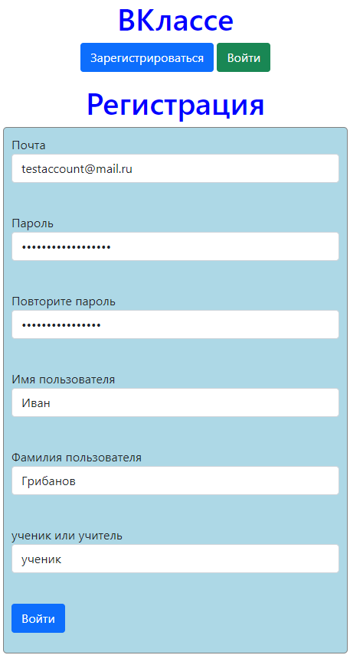
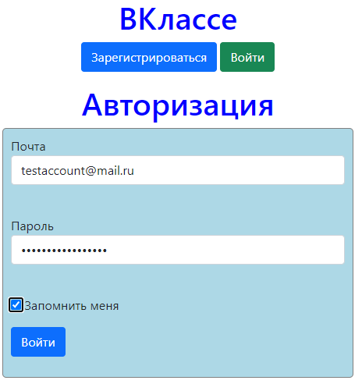
Регистрация и вход
На сайте используется регистрация и авторизация с проверкой на корректность заполнения. Новые пользователи записываются в БД.

Slide 5
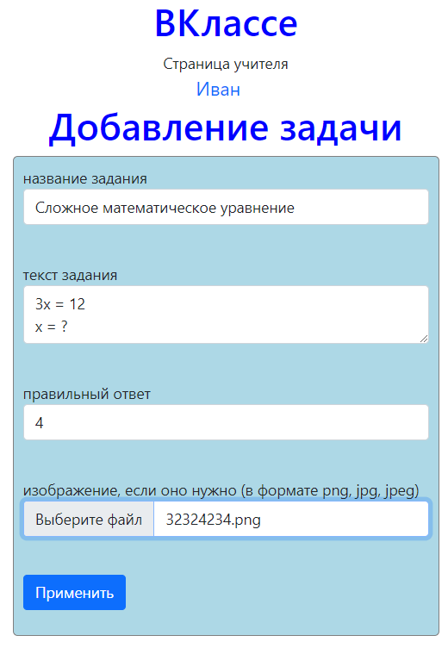
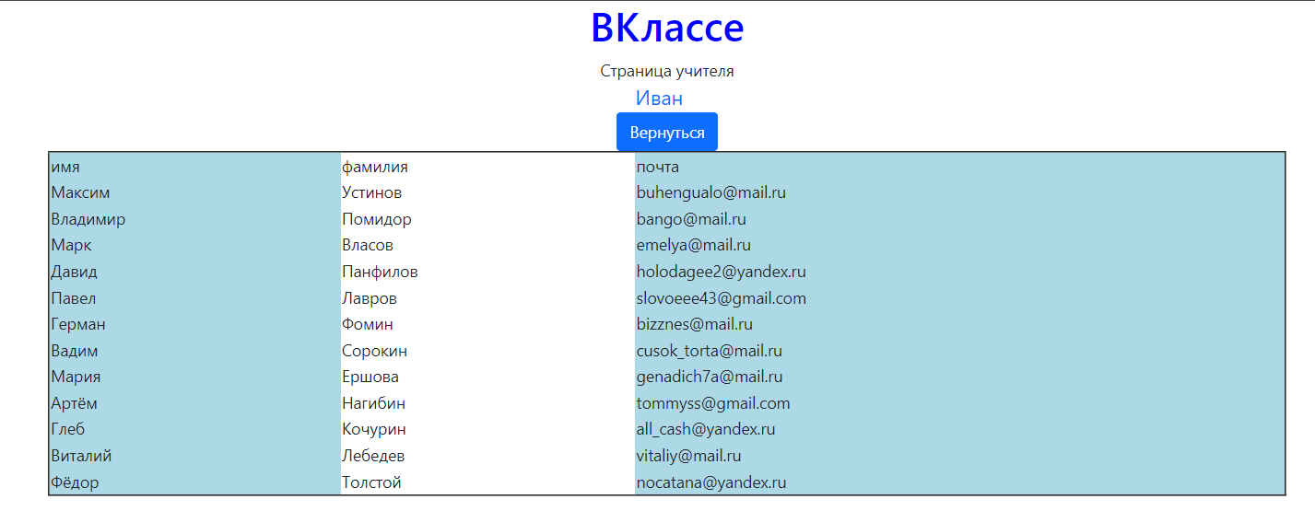
Учительская страница
На учительской странице реализовано добавление учеников по почте, просмотр списка учеников, добавление задач, просмотр результатов задач

Slide 6
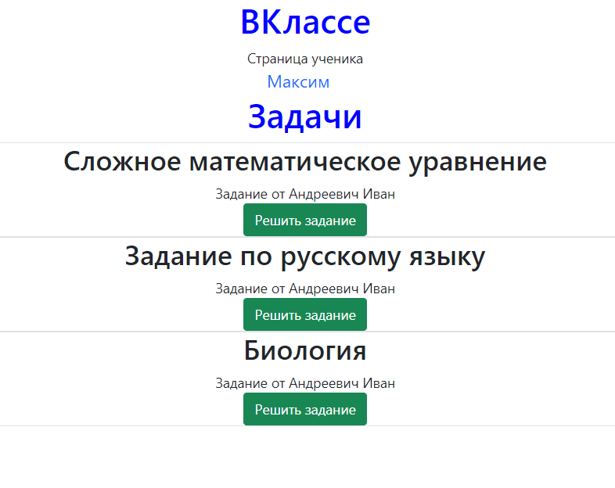
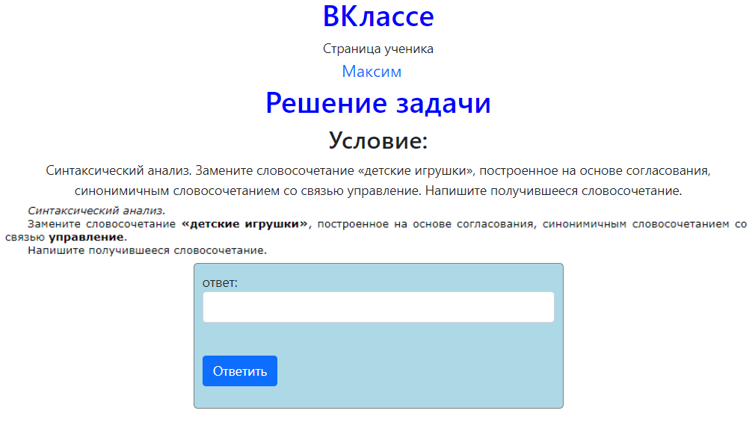
Страница ученика

Slide 7

Заключение
Мы стремимся к улучшению сайта, возможные векторы развития:
Расширение функциональности: разработку дополнительных инструментов для образовательного процесса, функционал для коммуникации между учителями и учениками, а также инструменты аналитики для отслеживания прогресса.
Улучшение интерфейса и удобства использования веб-сайта. Это включает в себя адаптивность сайта для мобильных устройств, сортировка учителей и заданий по предметам, добавление навигации.

